Slide 1

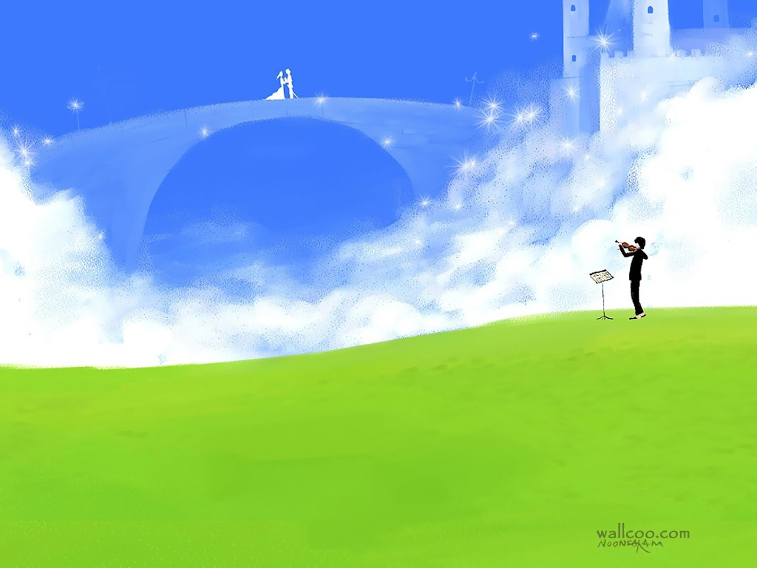

Nhiệt liệt chào mừng quý thầy cô
Về dự tiết học Toán
Lớp 2G
Giáo viên thực hiện: Nguyễn Thị Châm – Trường Tiểu học Chu Văn An

Slide 2


KHỞI ĐỘNG

Slide 3
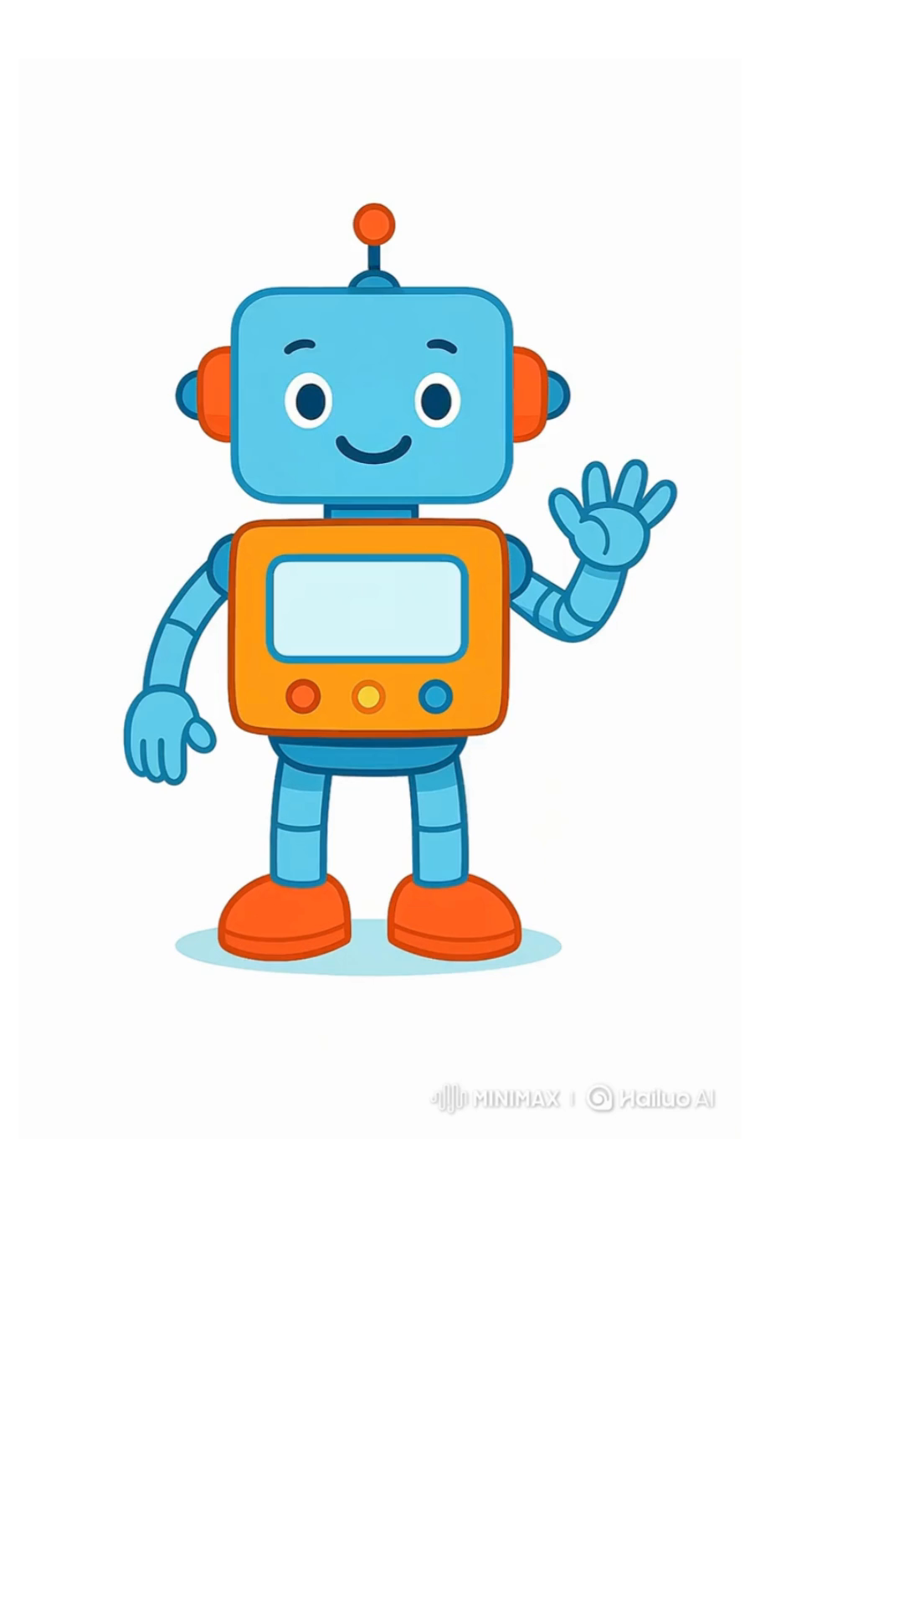
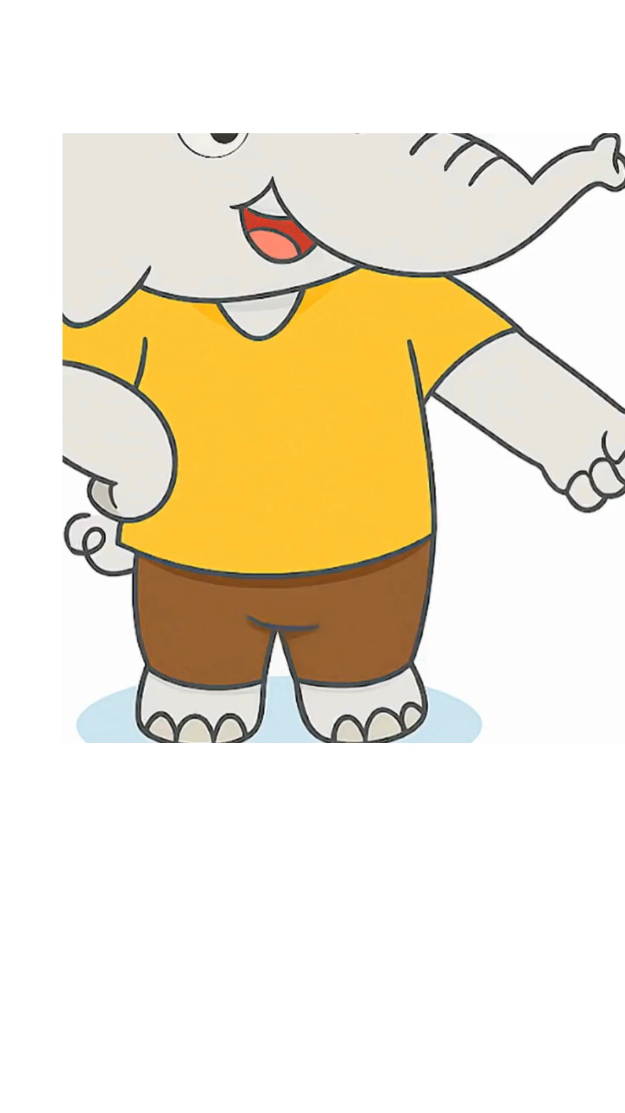

Slide 4
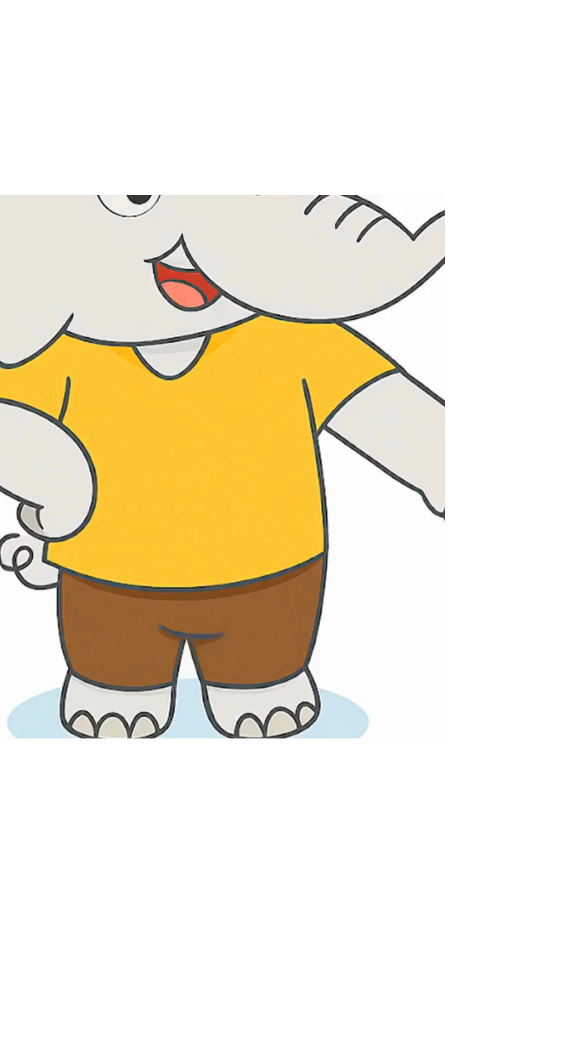
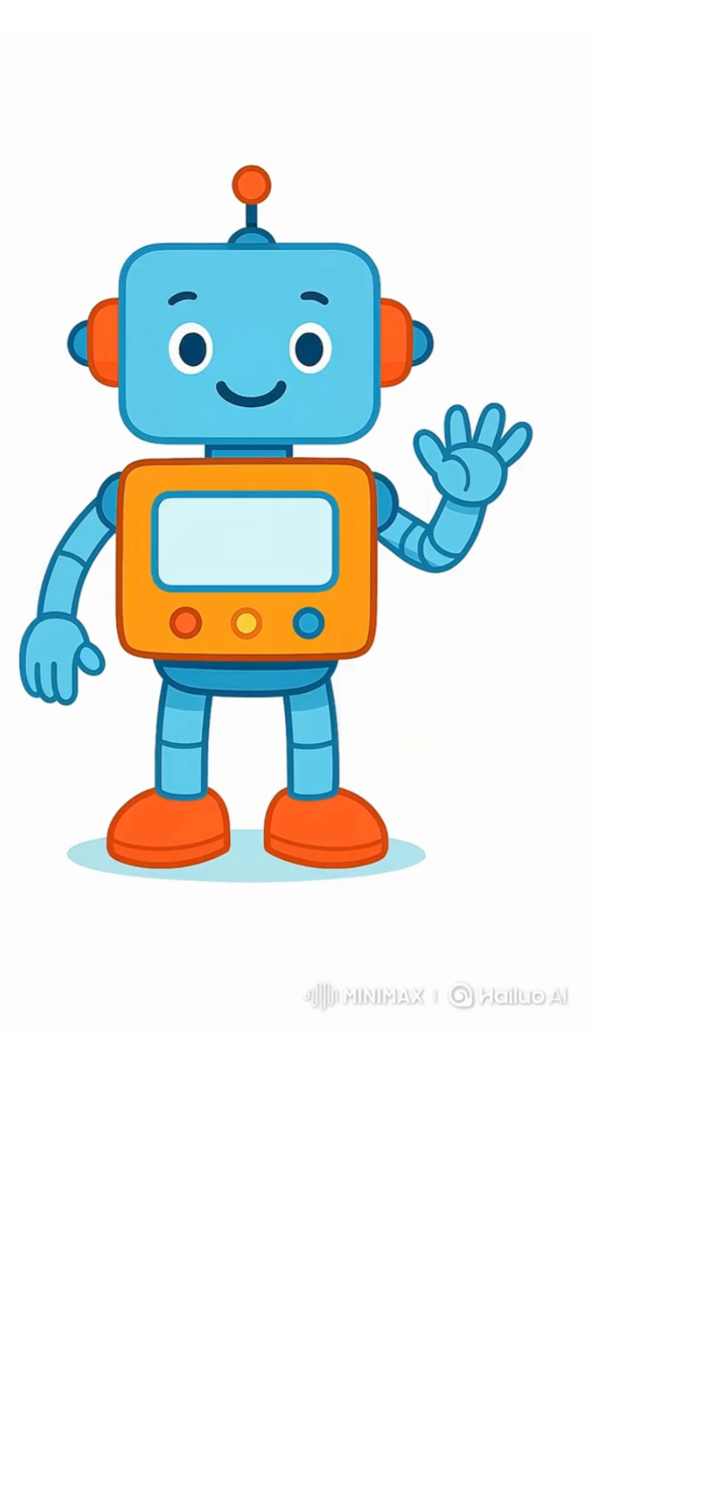
0
1
2
3
4
5
6
7
8
9
10

Slide 5
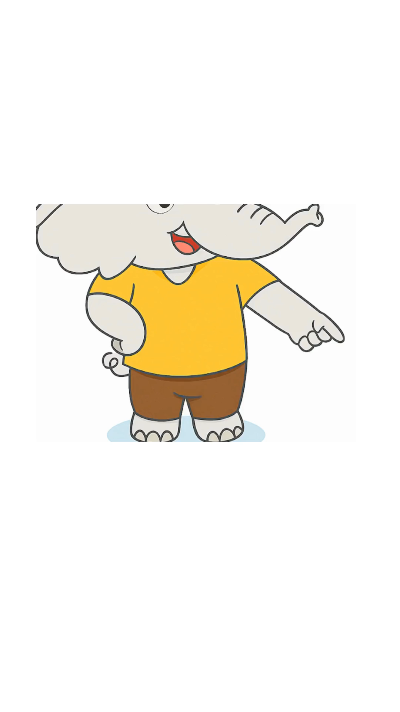
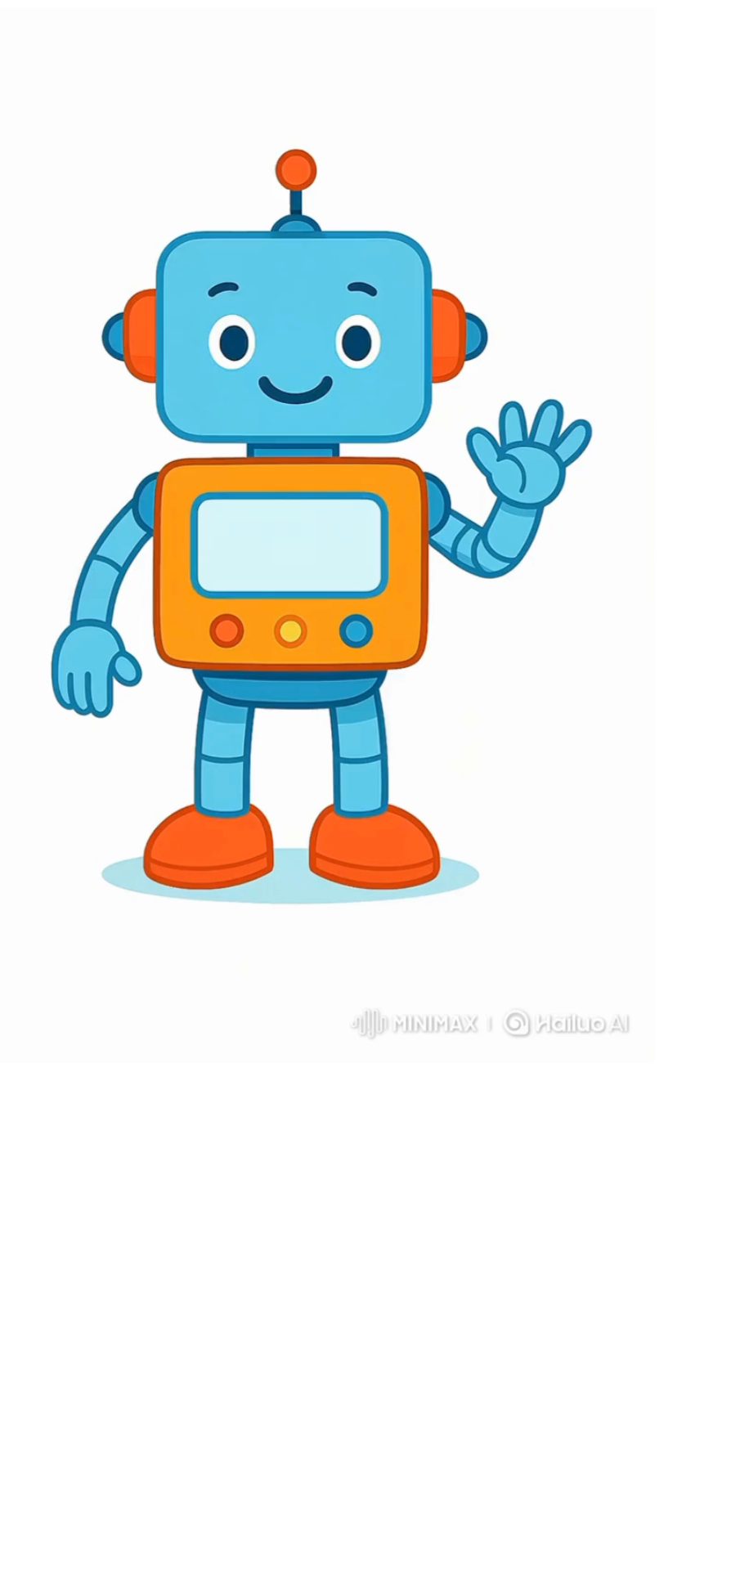
0
1
2
3
4
5
6
7
8
9
10

Slide 6
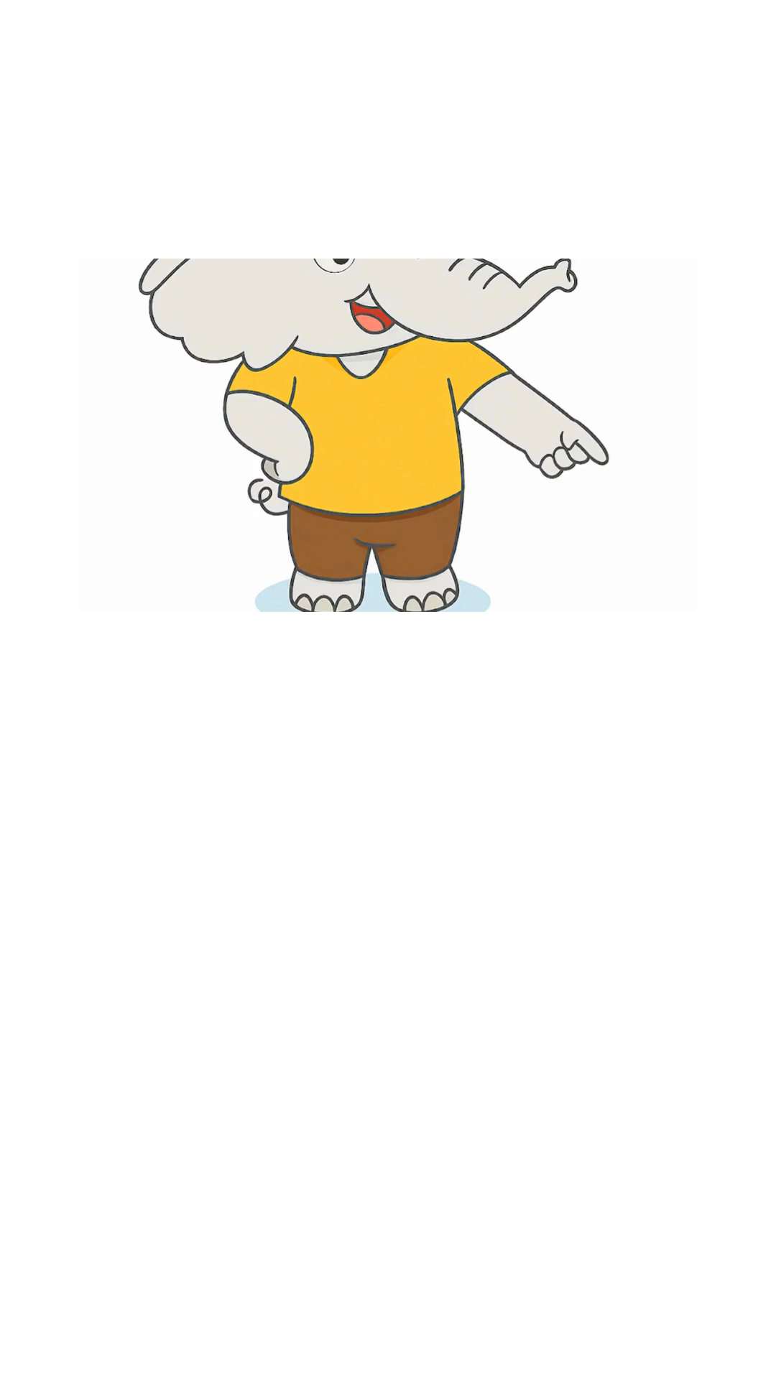
0
1
2
3
4
5
6
7
8
9
10

Slide 7
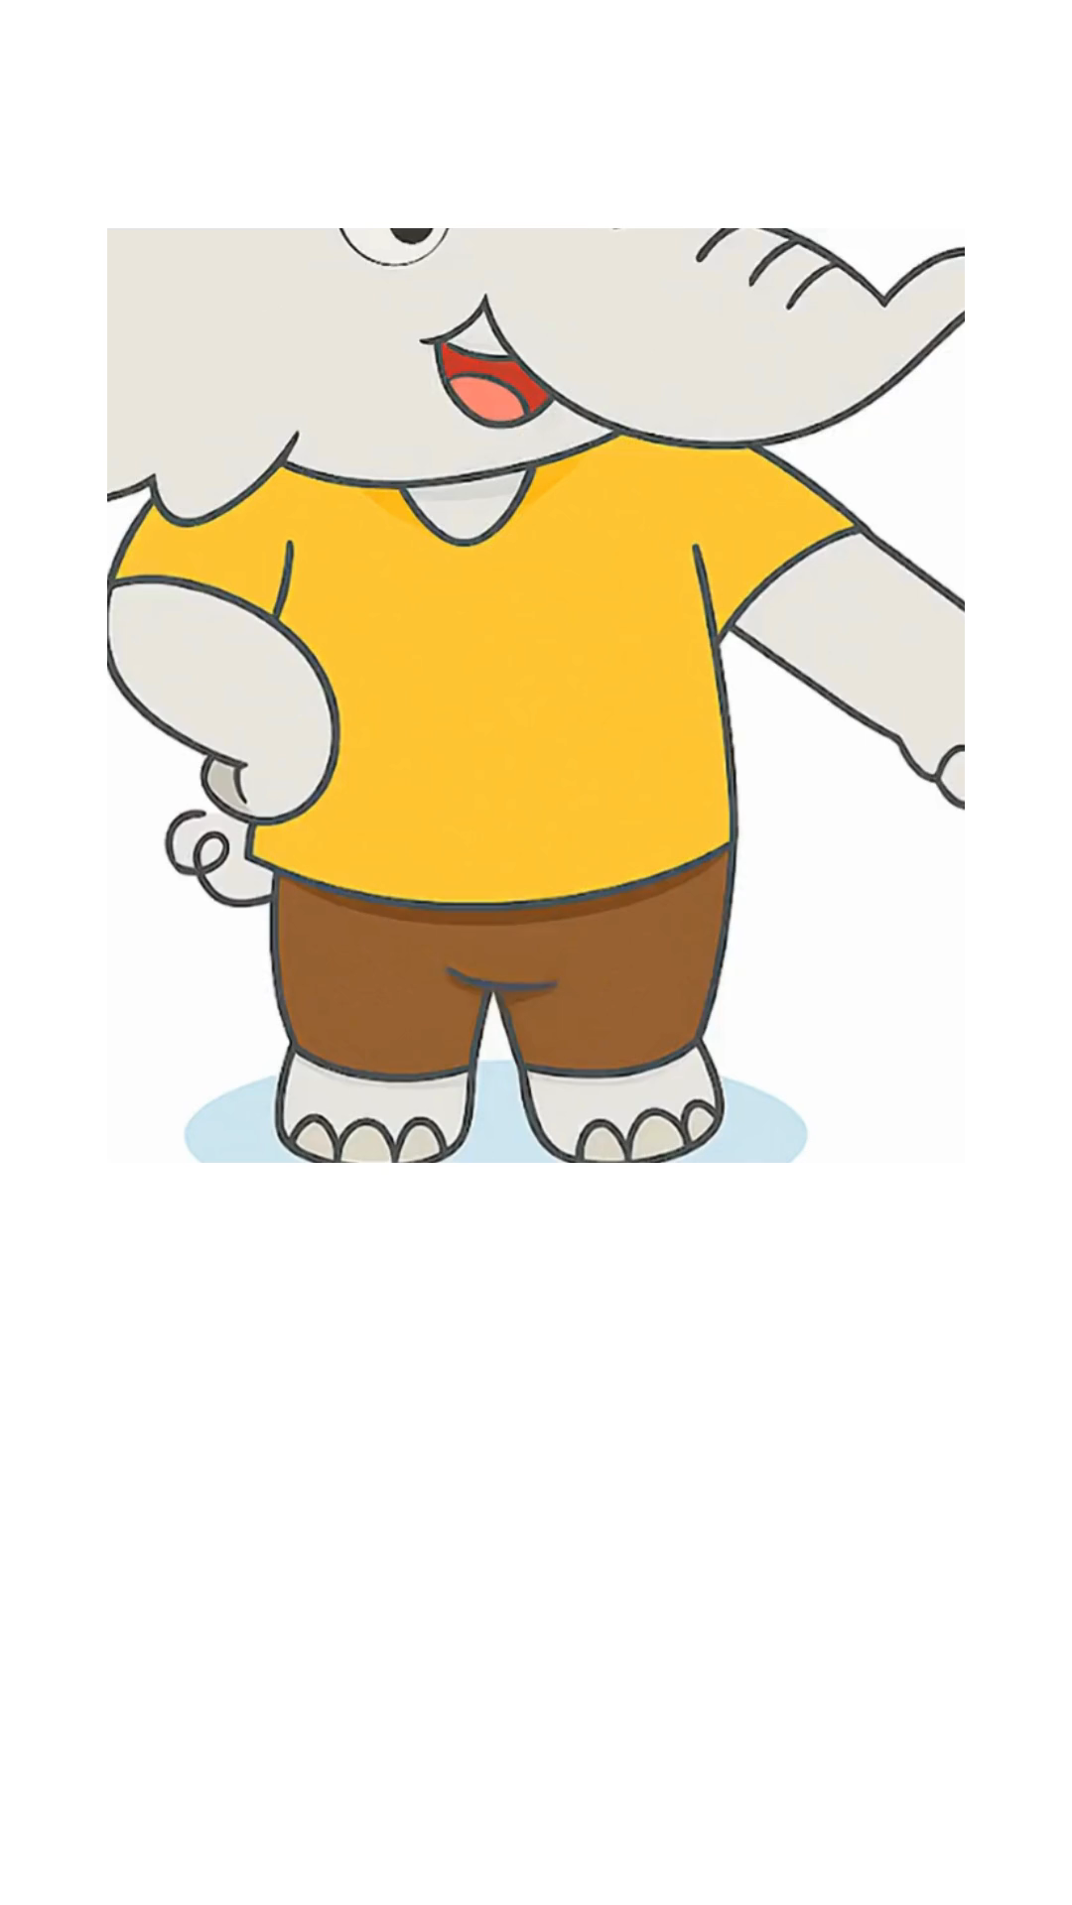
0
1
2
3
4
5
6
7
8
9
10

Slide 8
0
1
2
3
4
5
6
7
8
9
10

Slide 9
0
1
2
3
4
5
6
7
8
9
10

Slide 10
0
1
2
3
4
5
6
7
8
9
10

Slide 11
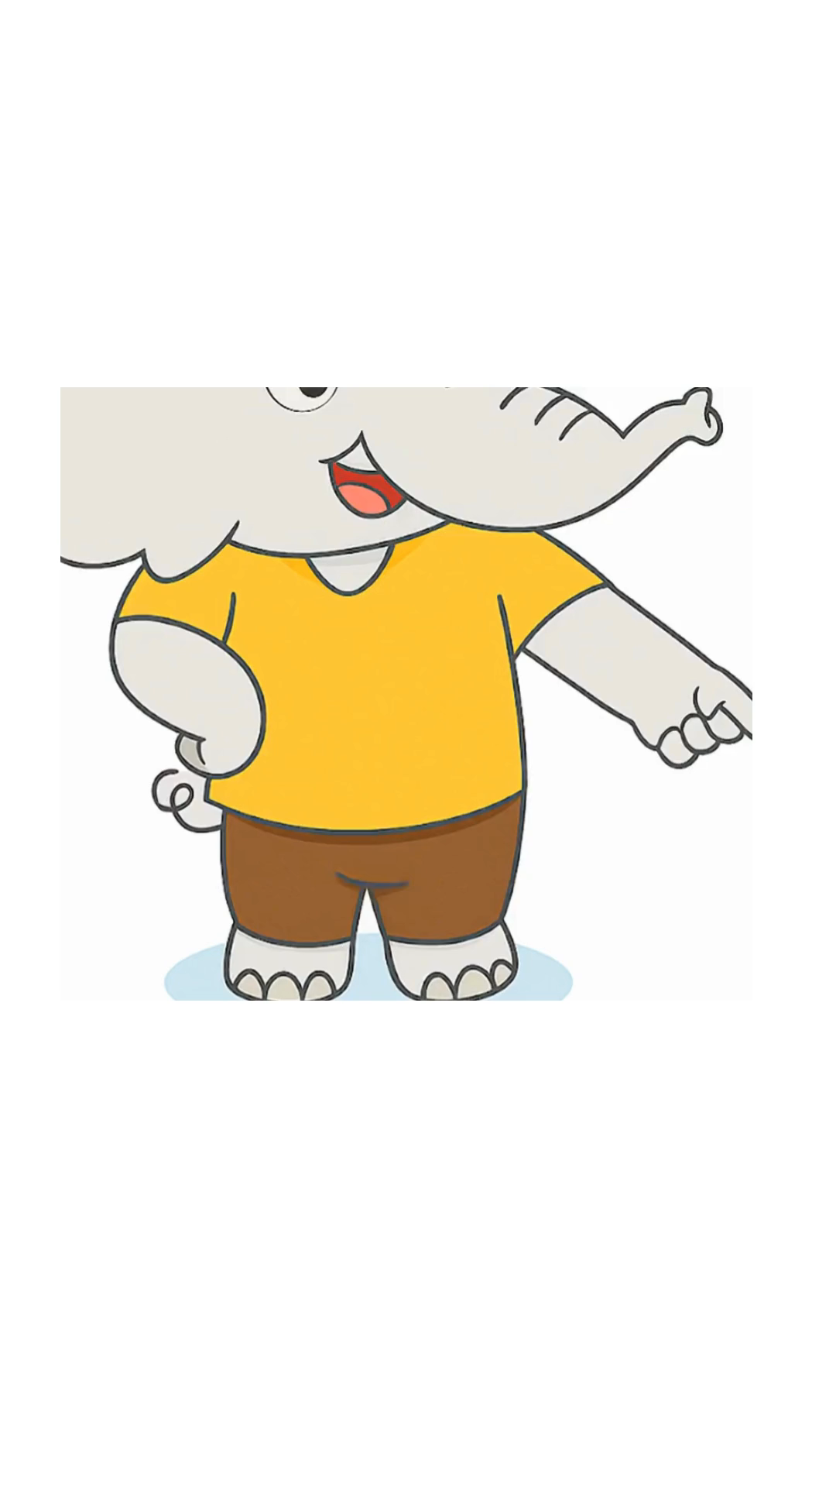

0
1
2
3
4
5
6
7
8
9
10

Slide 12




Slide 13
0
10
20
30
40
50
60
70
80
90
100
0
2
4
6
8
10
12
14
16
18
20

Slide 14
VUI HỌC

Slide 15
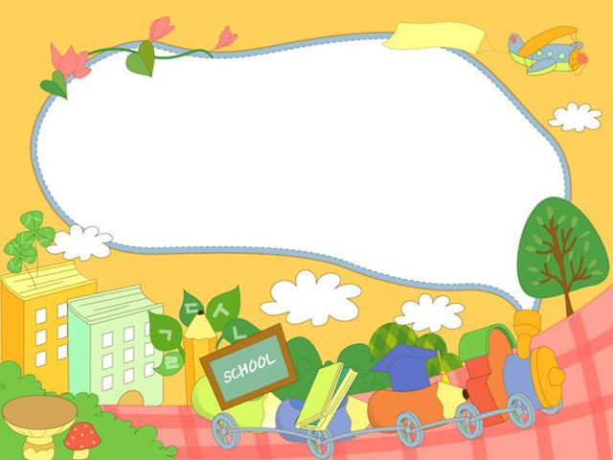
Vận dụng

Slide 16
Trân trọng cảm ơn các quý cô giáo và các con!

